Slide 1
Sección 4
Protección convencional contra caídas

Slide 2
Aviso legal
Este material fue elaborado gracias al subsidio número SH-31198-SH7 de la Administración de Salud y Seguridad Ocupacional, del Departamento de Trabajo de los Estados Unidos. Su contenido no necesariamente refleja las opiniones o políticas de dicho Departamento. La inclusión de nombres o productos comerciales u organizaciones no implica la aprobación por parte del gobierno estadounidense.
Esta presentación está destinada a discutir las Reglamentaciones Federales únicamente; sus requisitos estatales individuales pueden ser más estrictos ya que muchos estados operan su propia OSHA estatal y pueden haber adoptado estándares de construcción que son diferentes de la información presentada en esta capacitación. Si vive en un estado con un plan estatal aprobado por OSHA, debe comunicarse con su administrador local para obtener más información sobre los estándares aplicables en su estado.
Estos materiales están destinados solo para fines informativos.
No se hace ninguna declaración en cuanto a la minuciosidad de la presentación.
Notes:
This material was produced under the Susan Harwood training grant number SH-31198-SH7 from the Occupational Safety and Health Administration, U.S. Department of Labor.

Slide 3
Aviso legal, cont.
Esta presentación no tiene la intención de proporcionar una capacitación basada en el cumplimiento, la intención es abordar la concientización sobre de peligros en la industria de la construcción residencial (es decir, la construcción de viviendas) y reconocer los riesgos presentes que se superponen en muchos lugares de trabajo de construcción.
Las fotografías que se muestran en esta presentación pueden representar situaciones que no cumplen con los requisitos de seguridad aplicables de OSHA.
No se ofrece ni se da ninguna sugerencia legal, y no se pretende ni se establece ninguna relación abogado-cliente. Si se requiere asesoramiento legal u otro tipo de asistencia de un especialista, se deberán buscar los servicios de un profesional competente.
Es responsabilidad del empleador y de sus empleados cumplir con todas las normas y reglamentaciones de seguridad de OSHA y de la jurisdicción en la cual trabajan.
Notes:
Please read the disclaimer for legal purposes, this is required under the Susan Harwood Training Grant program.

Slide 4
Información de copyright © 2018
Este material es propiedad con derechos de autor de Job-Site Safety Institute y la Asociación Nacional de Constructores de Viviendas. Conforme con la reglamentación federal, OSHA se reserva la licencia de usar y difusión de dicho material con el propósito de promover la seguridad y la salud en el lugar de trabajo. El Job-Site Safety Institute y la Asociación Nacional de Constructores de Viviendas autorizan a los empleadores y profesionales de seguridad y salud en el lugar de trabajo a utilizar este material, distribuido por o a través de OSHA, en sus lugares o prácticas de trabajo, de acuerdo con las pautas contenidas en el material.
A este fin, se concede permiso para utilizar dicho material con derechos de autor únicamente con fines no comerciales, educativos, personales o académicos. El material puede ser utilizado e incorporado en otros programas de seguridad y salud en el lugar de trabajo, con la condición de que no se cobre ninguna tarifa por el uso posterior del material. Se prohíbe el uso del material para cualquier otro propósito, en particular el uso comercial sin una autorización previa expresa y por escrito del titular de los derechos de autor. Además, cualquier modificación al material está prohibida sin la autorización previa, expresa y por escrito de los propietarios de los derechos de autor.
Notes:
Note that the these materials are copyrighted by the Job-Site Safety Institute and the National Association of Home Builders. Permission is granted to use such copyrighted material in accordance with the terms on the slide.

Slide 5
Objetivos de aprendizaje: Sección 4
Identificar cuándo se requiere protección contra caídas.
Identificar tipos de sistemas de protección “convencionales” contra caídas.
Determinar qué sistema de protección usar para un riesgo de caída dado.
Identificar los requisitos claves y las prácticas de seguridad básicas para cada sistema de protección.
Notes:
Discuss the learning objectives for Section 4. In this section we will address conventional fall protection systems, including:
Identify when fall protection is required.
Identify types of “conventional” fall protection systems.
Determine which protection system to use for a given fall hazard.
Identify key requirements and basic safety practices for each protection system.

Slide 6
¿Cuándo se necesita protección contra caídas?
OSHA §1926 Subparte M
Donde los trabajadores en un sitio de construcción residencial estén expuestos a caídas verticales de 6 pies (1.80 metros) o más, OSHA requiere que los empleadores proporcionen protección contra caídas de una de tres maneras antes de que comience el trabajo:
1) Protección convencional contra caídas
2) Otros métodos de trabajo (Sección 2)
3) Protección no convencional contra caídas (Sección 4)
Notes:
Discuss that OSHA’s fall protection regulation is found in 29 Code of Federal Regulations 1926 Subpart M. When workers are exposed to fall hazards 6 feet or more, OSHA requires the use of conventional fall protection, other work methods or alternative fall protection.

Slide 7
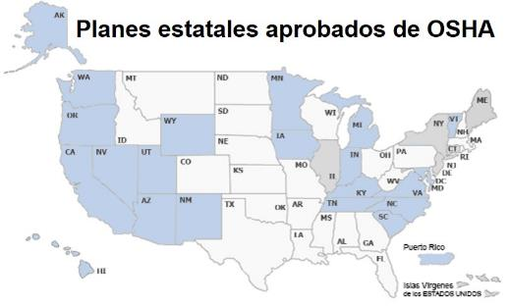
Requisitos en los sitios de trabajo
Los estados donde hay un Plan Estatal de OSHA pueden tener diferentes alturas mínimas sensibles cuando se requiere protección contra caídas convencional en sitios de trabajo residenciales.
Estos estados incluyen, entre otros, los siguientes:
California
Kentucky
Carolina del Norte
Arizona
Washington
Oregón
Planes estatales aprobados de OSHA
Notes:
Discuss that some OSHA State-Plan states may have different trigger heights of when conventional fall protection is required on residential jobsites. Participants should refer to their state-plan requirements to understand if they have different requirements from federal OSHA.

Slide 8
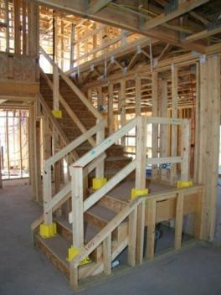
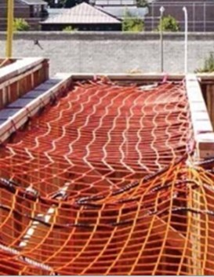
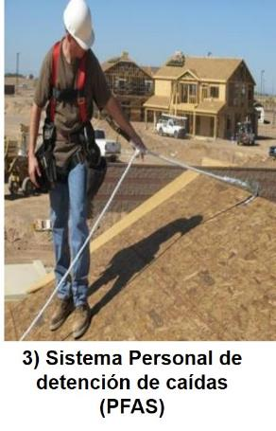
¿Qué es la protección convencional contra caídas?
3) Sistema Personal de
detención de caídas
(PFAS)
1) Barandillas de Seguridad
2) Redes de seguridad
Notes:
OSHA identifies guardrails, safety nets and personal fall arrest systems as the three types of conventional fall protection.

Slide 9
Sistema de barandillas de seguridad
Barrera construida según las especificaciones de OSHA; para evitar que los trabajadores caigan a niveles inferiores.
Protege contra los siguientes peligros:
Ventanas y aberturas en las paredes
Laterales y bordes desprotegidos
Orificios en el piso
Notes:
A guardrail is a barrier built to OSHA specifications and is constructed to prevent workers from falling to lower levels. They can be used to protect against window and wall openings, unprotected sides and edges and floor hole hazards.

Slide 10
Los sistemas de barandas son necesarios para:
Aberturas de escaleras
Aberturas en paredes de laterales abiertos
Muros que no son de carga en segundo y tercer piso, cuando el entramado es de 24" (61 cm) OC
Ventanas de alféizares bajos (menos de 39" [99 cm])
Orificios en cubiertas de plataformas de segundos y terceros pisos para áreas de recepción o pasillos de servicio
Puertas corredizas de vidrio y aberturas de puertas de balcón hacia terrazas y galerías
Aberturas para claraboyas abiertas en el techo
Notes:
Guardrails can be used to protect workers from falling during many stages of the residential construction process. This slide shows a variety of hazards that guardrails can be used to protect workers from falls.

Slide 11
Requisitos de altura para barandillas de seguridad
Larguero superior
42 pulgadas ± 3 pulgadas (1.1 m)
Larguero intermedio
21 pulgadas ± 3 pulgadas (50 cm)
Tablón de protección para los pies
Mínimo de 3 ½ pulgadas (4 pulgadas nominales) (10.2 cm)
Notes:
When constructing a guardrail, the toprail should be 42 inches, plus or minus 3 inches; the midrail 21 inches, plus or minus 3 inches; and the toeboard a minimum of 3 ½ inches.

Slide 12
Requisitos para barandillas
Soportes verticales
Instalar a no más de 8 pies. (2.4 m) de separación
Requisito de peso
Deberá soportar al menos 200 lb. (90.9 kg) de fuerza hacia afuera y hacia abajo a lo largo del borde superior
Notes:
Vertical supports on guardrails must be placed no more than every 8 feet apart. Guardrails must be able to support at least 200 pounds of force outward and downward along the top edge.

Slide 13
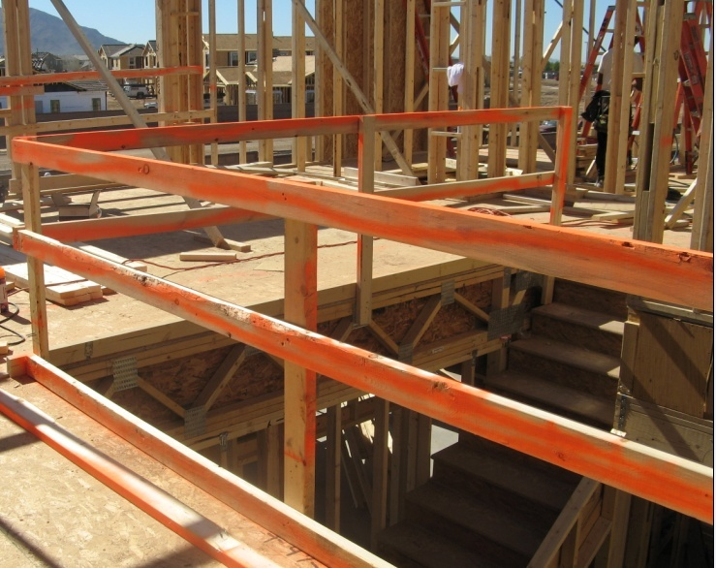
Sistema de barandas adecuadamente instalado
Carril superior @ 42" ± 3"
Carril medio @ 21" ± 3"
Tablón protector de pies, min. 3-1/2"
Notes:
This photo shows a properly installed guardrail system around a stairwell opening.
Top-rail = 42in.
Mid-rail = 21in.
Toeboard = 3 ½ in. (4in. Nominal)

Slide 14
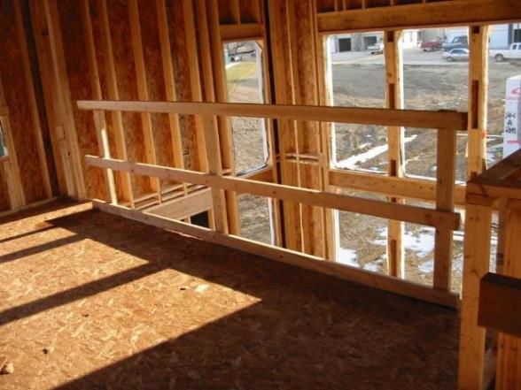
Usos de Barandilla en Construcción Residencial
Aberturas de la pared
Las aberturas en paredes mayores a 18 pulgadas (46 cm) deberán contar con protección
Notes:
This photo shows a properly constructed guardrail used to protect a wall opening greater than 18 inches.

Slide 15
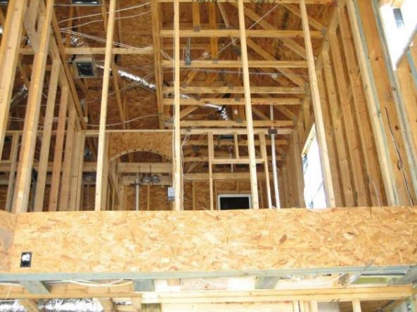
Usos de Barandilla en Construcción Residencial
Aberturas de la pared
Las aberturas en paredes mayores a 18 pulgadas (46 cm) deberán contar con protección
Notes:
This photo shows missing guardrails on a wall opening greater than 18 inches. Guardrails were drawn-in to show the approximate location where they should be installed.

Slide 16
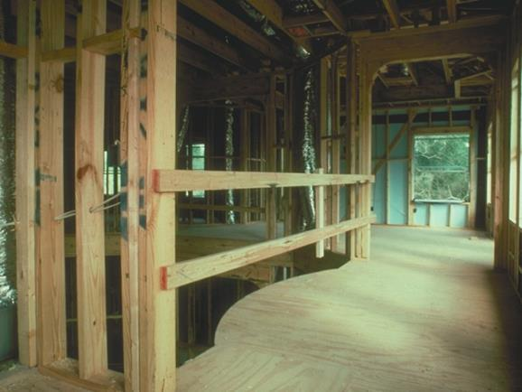
Usos de Barandilla en Construcción Residencial
Aberturas de la pared
Las aberturas en paredes mayores a 18 pulgadas (46 cm) deberán contar con protección
Notes:
This photo shows a properly constructed guardrail used to protect a wall opening greater than 18 inches.

Slide 17
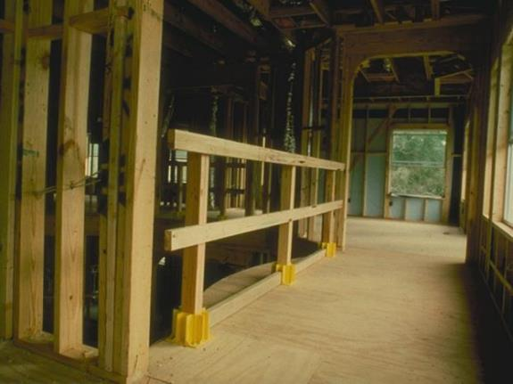
Usos de Barandilla en Construcción Residencial
Aberturas de la pared
Las aberturas en paredes mayores a 18 pulgadas (46 cm) deberán contar con protección
Notes:
This photo shows a properly constructed guardrail used to protect a wall opening greater than 18 inches.

Slide 18
Barandilla durante la instalación de paneles mampostería
Evite la necesidad de quitar barandas durante la instalación de paneles mampostería:
Construye soportes para la barandilla de 6 a 12 pulgadas (15.4 a 30.5 cm) de mampostería
Notes:
When guardrails are needed to protect wall openings, and drywall has to be installed, consider using a safety-boot system such as the example on the next slide.

Slide 19
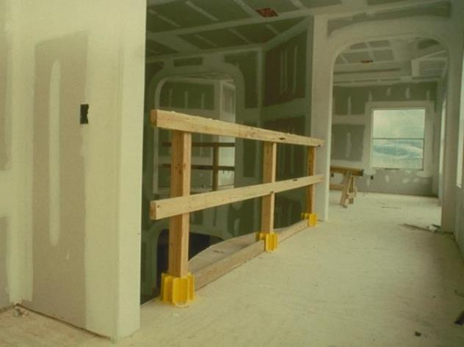
Usos de Barandilla en Construcción Residencial
Aberturas en paredes aun cuando hay colocados paneles de mampostería.
Notes:
This photo shows a properly constructed guardrail used to protect a wall opening greater than 18 inches.

Slide 20
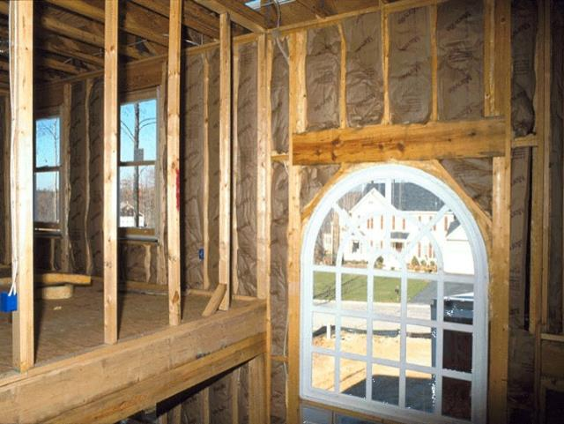
Usos de Barandilla en Construcción Residencial
Los soportes de 24 pulgadas (61 cm) en el centro necesitan barandillas
Notes:
When wall studs are 24 inches on center, guardrails must be used to protect workers from falling through the opening. This photo shows guardrails drawn-in where they should be located.

Slide 21
Requisito para aberturas de ventanas
Las aberturas de ventanas con un peligro de caída de 6 pies (1.8 m) requieren la instalación de un sistema de barandas, si la altura del alféizar inferior es inferior a 39 pulgadas (1.1 m).
Para todas las aberturas de ventanas, la altura del umbral determina la necesidad de una baranda de protección.
Notes:
Window openings with a 6ft fall hazard requires the installation of a guardrail system. For window openings, the sill height determines the need for a guardrail.

Slide 22
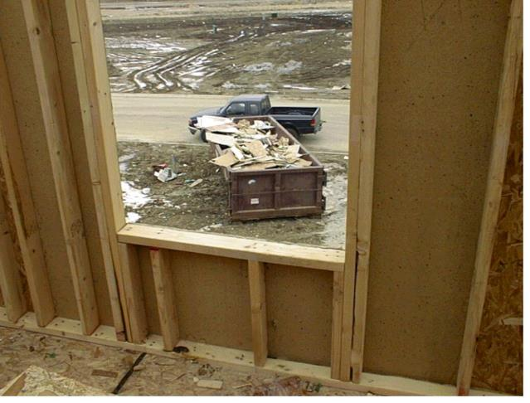
Usos de Barandilla en Construcción Residencial
Aberturas de ventanas
Aberturas de ventanas con riesgo de caída y altura de umbral bajo.
Menos de 39" (99 cm)
Notes:
The photo shows the approximate location where a guardrail should be placed. Since the window sill height is less than 39 inches, a guardrail is necessary.

Slide 23
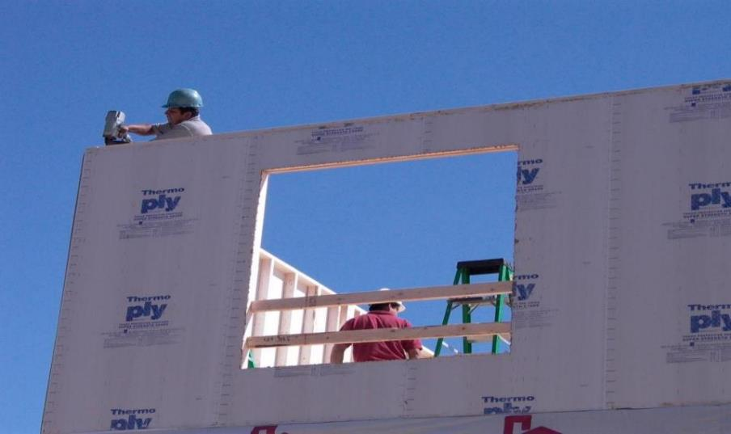
¿Se requiere una baranda de protección?
Notes:
Notice the ladder in the background. The use of the ladder near the window opening would require the height of the guardrail to be increased.
Discuss: The worker using the power nailer (nail gun) should be wearing protective eyewear (safety glasses) to protect from any flying object hazards.
In general OSHA requires employees to be protected from any potential eye or face injury from physical hazards.
Note: Safety glasses must meet the requirements specified in American National Standards Institute, Z87.1-1968, Practice for Occupational and Educational Eye and Face Protection.

Slide 24
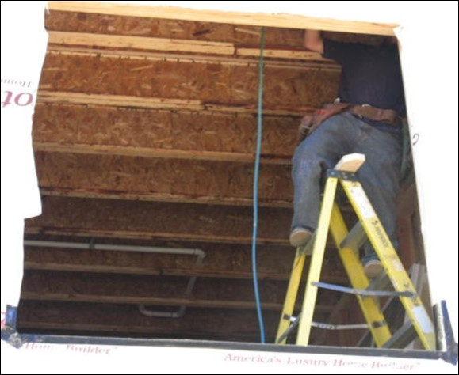

Usos de Barandilla en Construcción Residencial
Aberturas de ventanas
Aberturas de ventanas con riesgo de caída y altura de umbral bajo.
Notes:
This photo shows a worker standing on a stepladder and exposed to a fall hazard through a wall opening. There should be a guardrail system installed at the level the workers are working from.

Slide 25
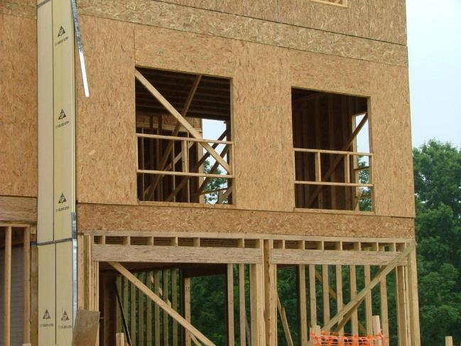
Usos de Barandilla en Construcción Residencial
Aberturas d e ventanas
Aberturas de ventanas con riesgo de caída y altura de umbral bajo.
Notes:
This photo shows the correct use of guardrails to protect workers from falling through wall openings.

Slide 26
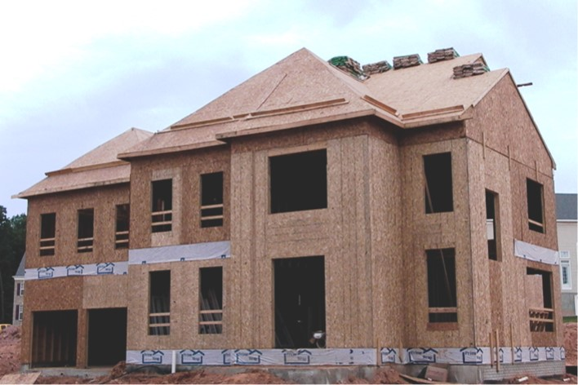


Usos de Barandilla en Construcción Residencial
Aberturas de ventanas
Aberturas de ventanas con riesgo de caída y altura de umbral bajo.
Notes:
This photo shows a residential home under construction with some wall and window openings with guardrails installed, and some without.

Slide 27
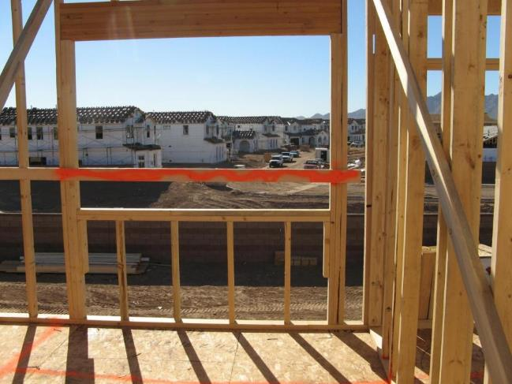
Usos de Barandilla en Construcción Residencial
Aberturas de ventanas
Aberturas de ventanas con riesgo de caída y altura de umbral bajo.
Notes:
This photo shows a guardrail installed on a window opening with a window sill height less than 39 inches.

Slide 28
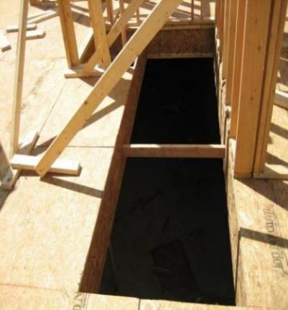
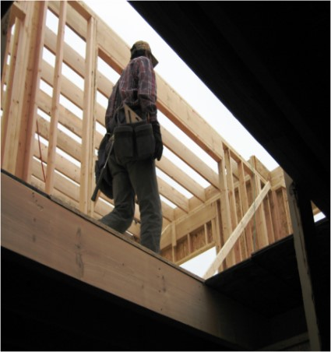

Usos de Barandilla en Construcción Residencial
Aberturas en el piso
Las barandas se pueden usar para proteger las aberturas en el piso sin protección.
Notes:
The photos in the slide show unguarded floor openings. Guardrails can be used to protect workers from falling through unguarded floor holes or openings.

Slide 29
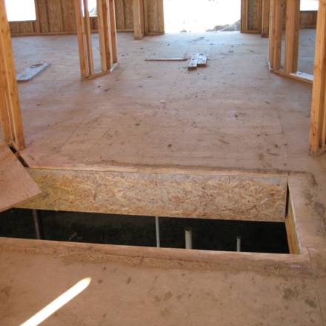

Usos de Barandilla en Construcción Residencial
Aberturas de escaleras
Las barandas se pueden usar para proteger las aberturas de escaleras sin protección.
Notes:
The photos in the slide show unguarded stair openings. Guardrails can be used to protect workers from falling through unguarded stair holes or openings.

Slide 30
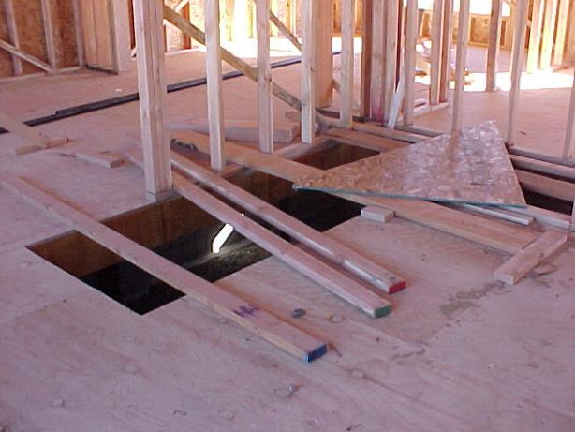

Usos de Barandilla en Construcción Residencial
Aberturas de escaleras
Las barandas se pueden usar para proteger las aberturas de escaleras sin protección.
Notes:
The photos in the slide show unguarded stair openings. Guardrails can be used to protect workers from falling through unguarded stair holes or openings.

Slide 31
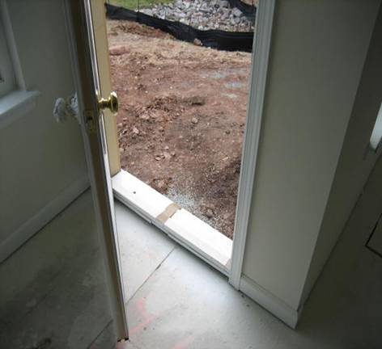
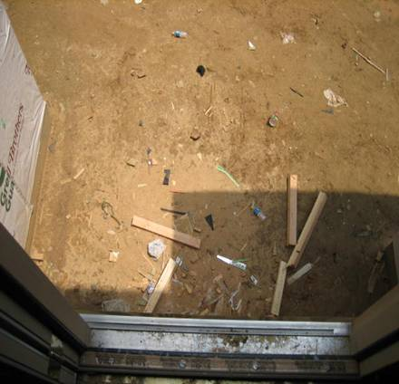

Usos de Barandilla en Construcción Residencial
Aberturas de puertas traseras
Las barandas se pueden usar para proteger las entradas sin protección.
Notes:
Guardrails can be used to protect unguarded doorways.

Slide 32
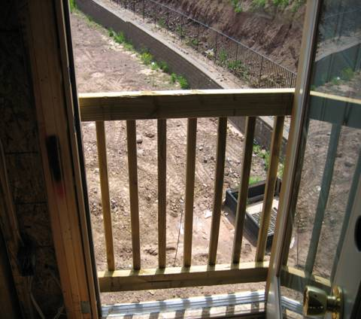
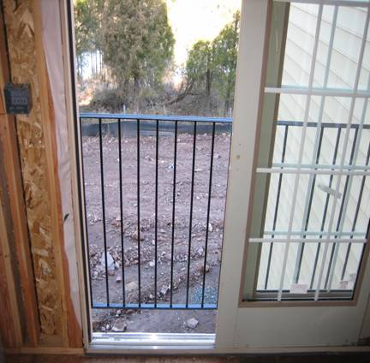
Usos de Barandilla en Construcción Residencial
Aberturas de puertas traseras
Las barandas se pueden usar para proteger las entradas sin protección.
Notes:
These photos show temporary and permanent guardrails placed at the location of doorways with fall hazards present.

Slide 33
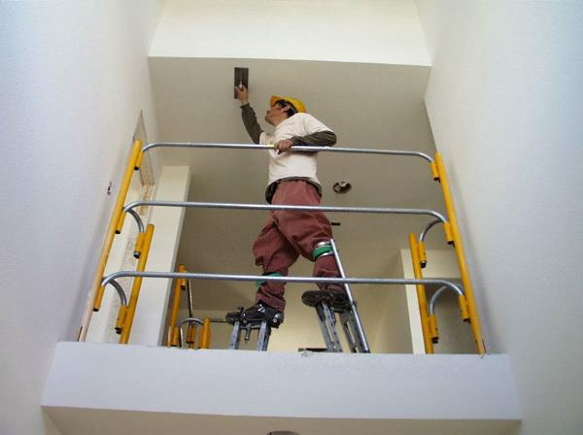
Usos de Barandilla en Construcción Residencial
Protección de los trabajadores en altura
Cuando los trabajadores estén usando zancos, aumente la altura del borde superior de la barandilla superior hasta una altura igual a la de los zancos.
Notes:
When workers are using stilts, increase the height of the top edge of the top rail to the amount equal to height of stilts.

Slide 34
Usos de Barandilla en Construcción Residencial
Terrazas completadas
Altillos
Descansos de escaleras
Rampas o pasarelas
Balcones y plataformas con laterales abiertos
Notes:
Guardrails can be used to protect workers on decks, lofts, stair landings, ramps and open-sided balconies.

Slide 35
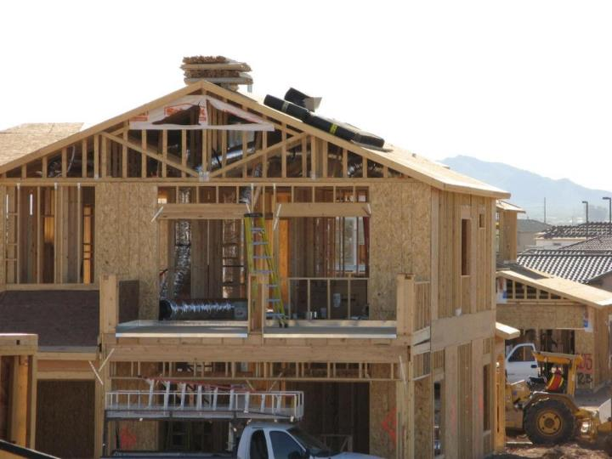
Usos de Barandilla en Construcción Residencial
Balcones y plataformas con laterales abiertos
Notes:
Guardrails can be used to protect workers from falling through an open-sided balcony and platform. This photo shows the approximate location where guardrails can be located.

Slide 36
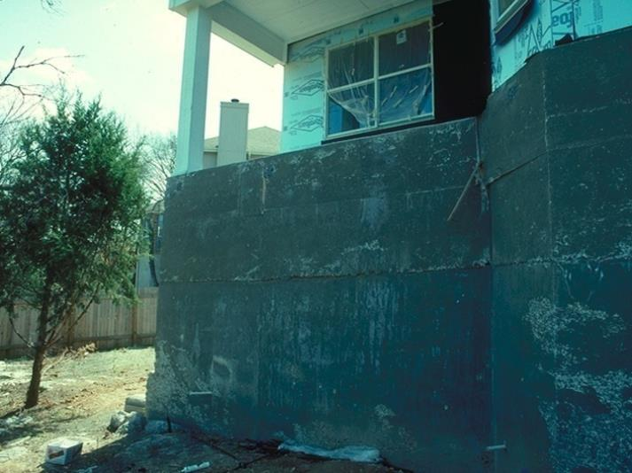
Usos de Barandilla en Construcción Residencial
Balcones y plataformas con laterales abiertos
Caída mayor a 6 pies (1,80 m)
Notes:
Guardrails can be used to protect workers from falling through an open-sided balcony and platform. This photo shows the approximate location where guardrails can be located.

Slide 37
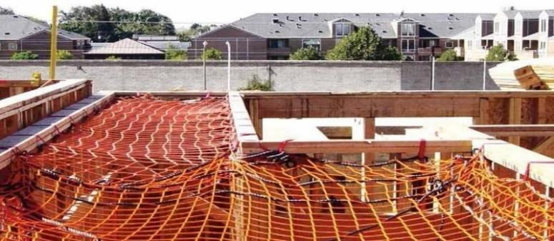
Redes de seguridad
Sistema que consiste en conectores y redes instalados debajo de una superficie de trabajo; diseñado para evitar que un trabajador se ponga en contacto con un nivel o estructura inferior en caso de una caída.
Notes:
Safety nets consist of connectors and net installed below a working surface; designed to prevent a worker from contacting a lower level or structure in the event of a fall.
Photo provided by materials developed through a Susan Harwood Training Grant, a program of the US Department of Labor, Occupational Safety & Health Administration

Slide 38
Redes de seguridad
Cuando se usa, la seguridad debe extenderse 8 pies (2,40 metros) más allá del borde de la superficie de trabajo donde los empleados están expuestos y debe instalarse lo más cerca posible de la superficie de trabajo, pero en ningún caso a más de 25 pies (7,6 metros) por debajo.
Las redes de seguridad deben ser sometidas a pruebas de caída en el sitio de trabajo después de la instalación inicial y antes de ser utilizadas como un sistema de protección contra caídas, y en intervalos de 6 meses si se dejan en un solo lugar.
Notes:
Safety nets must:
Extend 8 feet beyond the edge of the work surface where employees are exposed.
Be installed as close under the work surface as practical but in no case more than 25 feet below.
Be drop-tested at the jobsite after initial installation and before being used as a fall protection system.

Slide 39
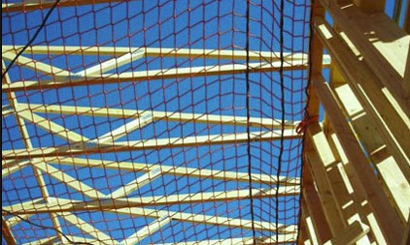
Redes de seguridad
La prueba de caída consiste en una bolsa de 400 libras (181 kg) de arena, que mide 28-32 pulgadas de diámetro (entre 71 y 81 cm), que se arroja en la red desde la superficie más alta a caminar/trabajar donde los trabajadores están expuestos a riesgos de caídas, pero se deja caer por lo menos a 42 pulgadas (1.06 m) arriba de ese nivel.
Notes:
Photo from OSHA

Slide 40
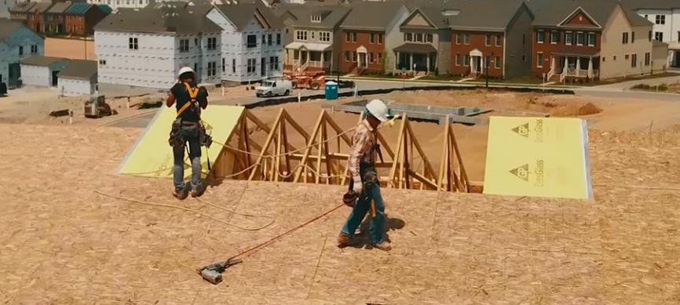
Sistemas personales de detención de caídas
Comúnmente llamados (PFAS), se componen de un punto de anclaje, conectores y un arnés corporal que se utilizan en conjunto para evitar que un trabajador caiga libremente desde una superficie elevada.
Notes:
A personal fall arrest system (PFAS) is comprised of an anchorage point, connectors, and a body harness used together to keep a worker from free falling from an elevated surface.
Photo courtesy of NAHB.

Slide 41
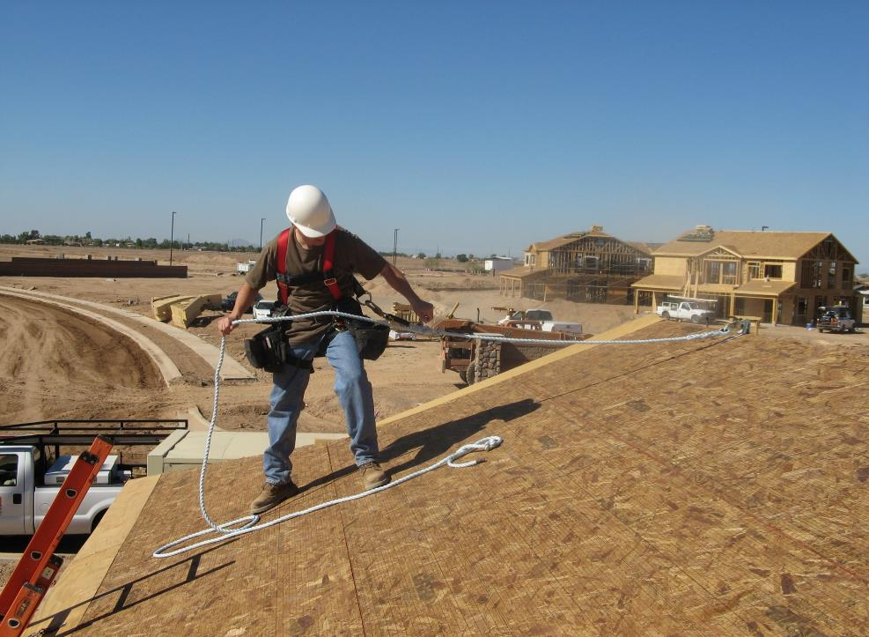
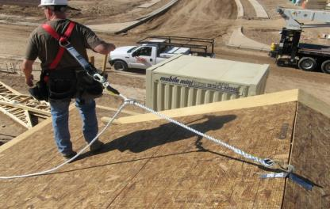
PFAS adecuado para trabajar en techos
Línea de seguridad para amortiguación
Arnés de cuerpo entero
Amarre de cuerda
Punto de anclaje
Línea de vida
Notes:
Photo provided by materials developed through a Susan Harwood Training Grant, a program of the US Department of Labor, Occupational Safety & Health Administration

Slide 42

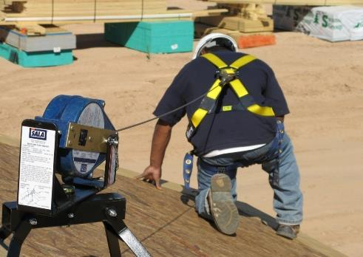
Sistemas personales de detención de caídas
Las líneas de vida pueden incluir sistemas de agarre de cuerda o cuerdas de seguridad autorretráctiles (SRL).
Sistema de agarre de cuerda
Cuerdas de seguridad autorretráctiles (SRL)
Notes:
Lifelines can include rope-grab or self-retracting lanyards.
Photo provided by materials developed through a Susan Harwood Training Grant, a program of the US Department of Labor, Occupational Safety & Health Administration

Slide 43
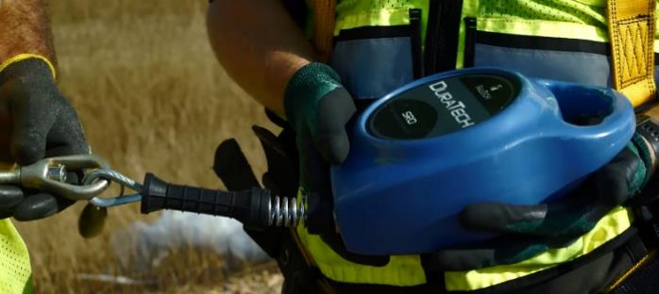
Líneas de vida autorretráctiles / SRL
La disponibilidad y los precios más bajos de SRL han llevado a un aumento dramático en su uso en los últimos años.
Las SRL están disponibles para una variedad de usos, incluido el trabajo de vanguardia.
Notes:
The lower prices and rising availability of self-retracting lanyards (SRL) has led to a dramatic increase in use in recent years. SRL’s serve a variety of uses to protect workers from falling.

Slide 44
Antes de usar un PFAS
Revise las instrucciones del fabricante para el uso apropiado, inspección, colocación, limitaciones, accesorios y otra información.
Inspeccione el PFAS antes de CADA USO.
Recuerde que, en caso de producirse una caída, esto protege su VIDA.
No use un PFAS dañado, gastado o que haya sufrido una caída detenida.
Notes:
Prior to use, a PFAS should be inspected and damaged, work or components that have experienced an arrested fall should be removed from service. All manufacturer’s instructions should be followed for proper use.

Slide 45
Componentes del PFAS
Los anillos en D y los ganchos de seguridad deben poder de soportar 3,600 lb. (1.630 kg) sin falla.
Los mosquetones no deben estar colocados:
Directamente a correas, cuerdas o cables
Unos con otros
A un anillo en D con otro mosquetón o conector en él
A una línea de vida horizontal
Notes:
Components of a PFAS include:
D-rings and snaphooks which must be capable of withstanding 3,600 lbs. without failure.
Snaphooks which must not be attached to:
Directly to webbing, rope or wire rope
To each other
To a D-ring with another snaphook or connector on it
To a horizontal lifeline

Slide 46
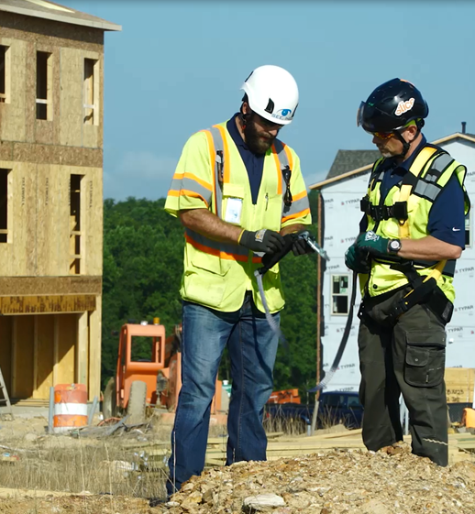
Inspección de componentes del PFAS
Inspección de un arnés:
Inspección de las hebillas
Inspección del cordón
Revisar cuidadosamente el entramado en busca de alteraciones
Revise los conectores de montaje (anillos en “D”) en busca de defectos
Inspeccione la cuerda o soga por si presenta roturas, desgarres o deformidades
Notes:
When inspecting a harness:
Inspecting the buckles
Inspecting the lanyard
Carefully checking the webbing for distortions
Check the hardware (D-rings) connectors for defects
Inspect rope or lifeline for any rips, tears, or deformities

Slide 47
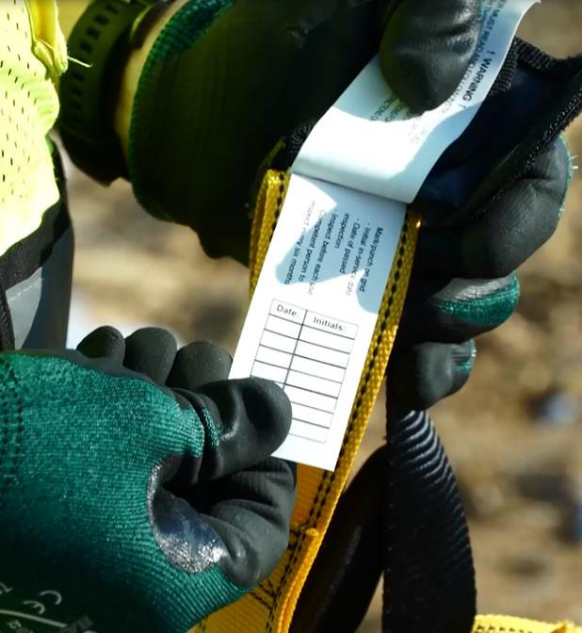
Inspección del PFAS
Consejo rápido
Muchos tipos de arneses y cuerdas de seguridad autorretráctiles (SR) tienen etiquetas de inspección instaladas en ellos.
Esto le facilita el seguimiento de las inspecciones que ha realizado.
Notes:
Many types of harnesses and SRL’s have inspection tags installed on them.

Slide 48
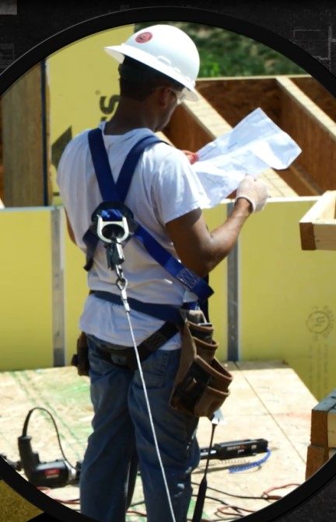
Uso de un PFAS
Uso adecuado: ubique el anillo en D en la parte posterior del arnés en el centro de la espalda, entre los omóplatos.
Notes:
When wearing a PFAS, always remember to locate the D-ring on the back of the harness in the center of the back, between the shoulder blades.

Slide 49
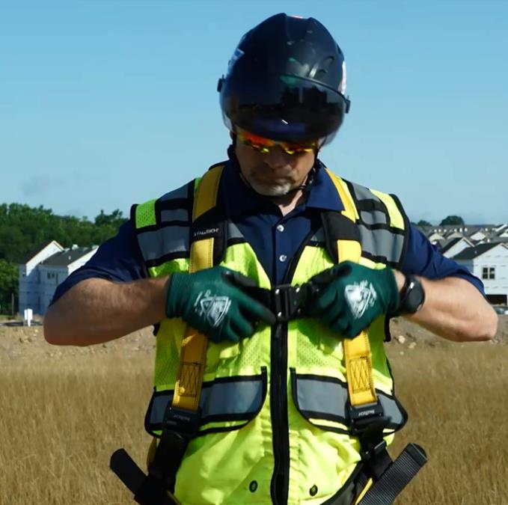
Uso de un PFAS
Uso adecuado: siempre ajuste el arnés para asegurarse de que quede ajustado para evitar que se caiga del arnés en caso de una caída.
Notes:
Always adjust the harness to ensure it fits tight to prevent you from falling out of the harness in the event of a fall.

Slide 50
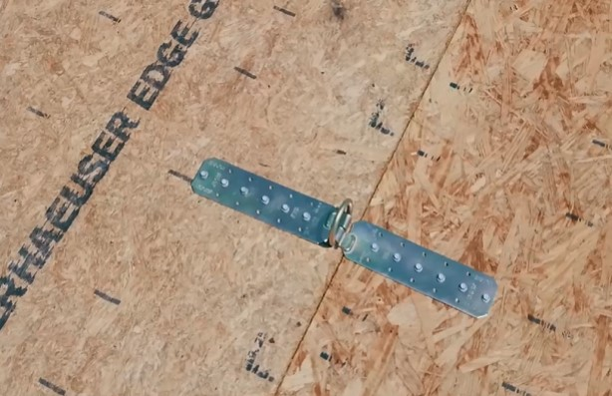
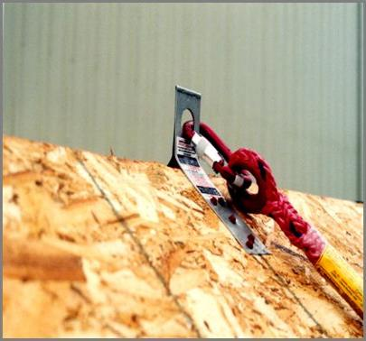
Requisitos del punto de anclaje
Los puntos de anclaje deben poder soportar 5,000 libras (2.268 kg) o el doble de la carga prevista.
Notes:
Anchor points must be capable of supporting 5,000 pounds or twice the intended load.
Photo provided by materials developed through a Susan Harwood Training Grant, a program of the US Department of Labor, Occupational Safety & Health Administration.
Second photo is directly from Miller Fall Protection by Honeywell. https://www.millerfallprotection.com/smart-solutions/guide-to-fall-protection/personal-fall-arrest-system

Slide 51
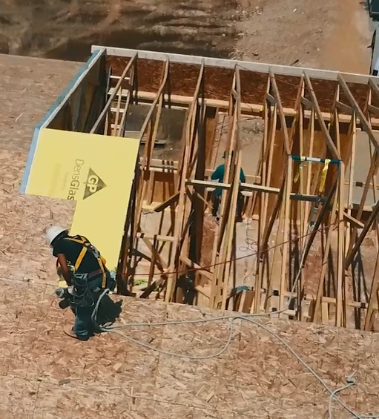
Ejemplos de puntos de anclaje
El punto de anclaje se instala en una serie de anclajes para vigas de techos.
Notes:
This slide shows a worker installing roof sheathing while wearing a PFAS connected to an anchor point on a series of braced trusses.

Slide 52
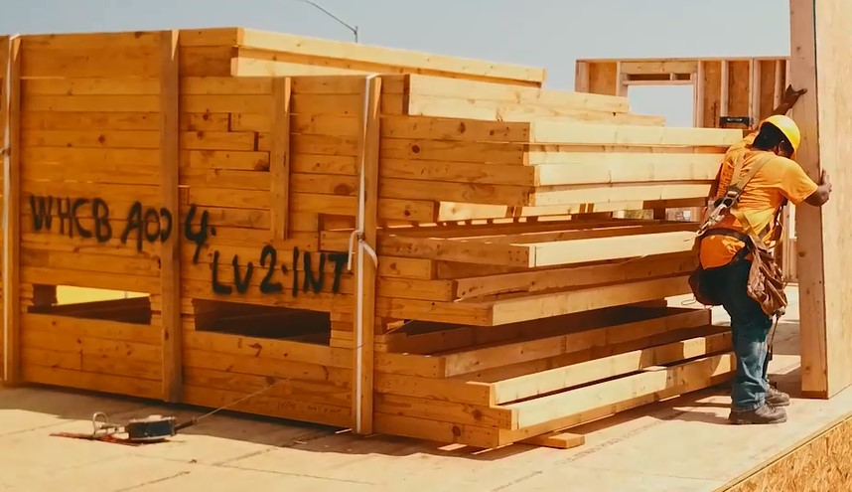
Ejemplos de puntos de anclaje
El punto de anclaje se instala a través del revestimiento del piso en las vigas del piso, para soportar a un trabajador que utiliza una cuerda de salvamento autorretráctil de avanzada.
Notes:
This slide shows a worker using a PFAS attached to a floor-anchor while using a leading edge self-retracting lanyard.

Slide 53
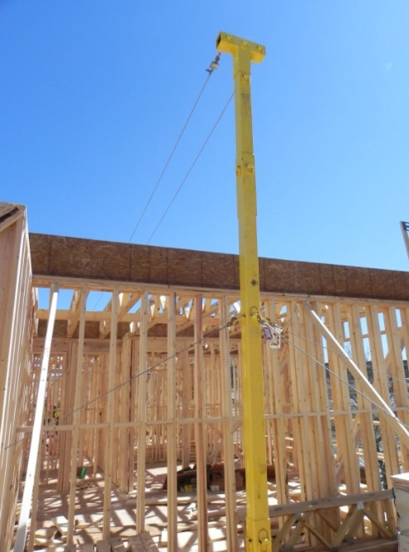
Puntos de anclaje
Se une la cuerda de salvamento horizontal a un poste estructural vertical y se puede usar para atar marcos.
Notes:
A horizontal lifeline is attached to a vertical structural pole and is a system which can be used to tie off framers.

Slide 54
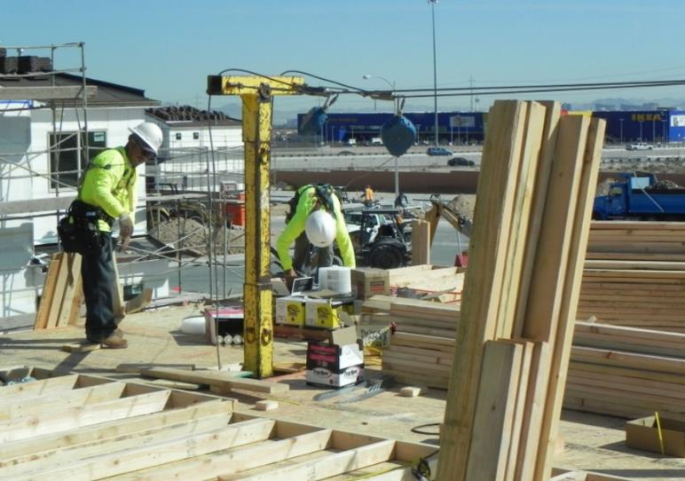
Puntos de anclaje, cont.
Se une la cuerda de salvamento horizontal a un poste estructural vertical y se puede usar para atar marcos.
Notes:
This slide shows workers attached to a horizontal lifeline, which is attached to a vertical structural pole used to tie off framers.

Slide 55
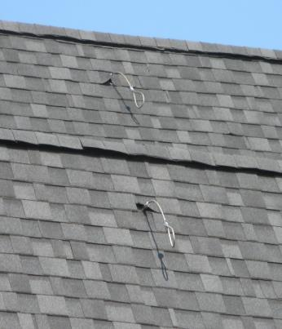
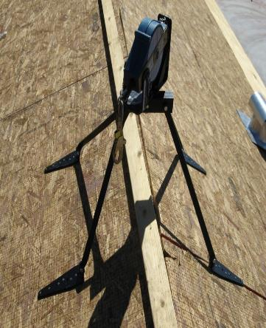
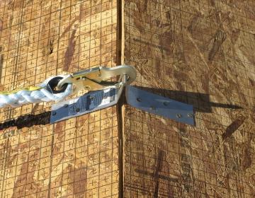
Ejemplos de puntos de anclaje
Puntos de anclaje de muestra:
Notes:
This slide depicts samples of various anchor points.
Photo provided by materials developed through a Susan Harwood Training Grant, a program of the US Department of Labor, Occupational Safety & Health Administration.

Slide 56
Cómo Calcular la Distancia de Caída
Las reglamentaciones requieren que el trabajador no pueda descender en caída libre más de 6 pies (1,80 metros)
Cuán lejos caerá un trabajador depende de una variedad de factores, que incluyen, entre otros, los siguientes:
Tamaño corporal del trabajador
Ajuste del arnés, para permitir el estiramiento
Tipo de cordón (costura de desgarre o autorretráctil)
Factores de seguridad
Notes:
Various factors go into calculating a fall distance, including the height of a worker, fit of harness, type of lanyard and built-in safety factors.

Slide 57
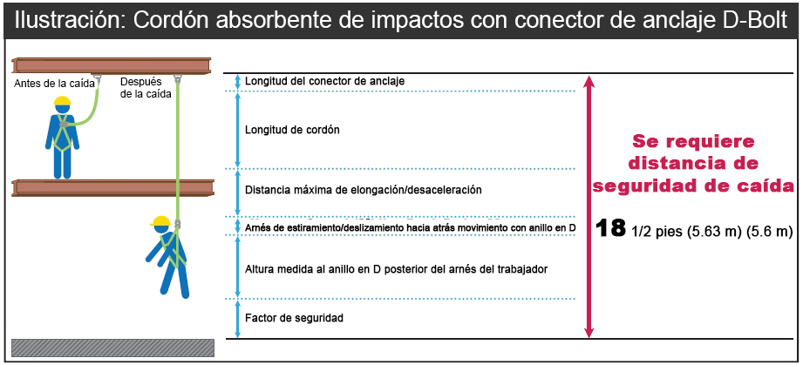
Cómo Calcular la Distancia de Caída
Notes:
Illustration courtesy of: Miller Fall Protection, Bacou-Dalloz.

Slide 58
Peligro de caída oscilante
Un peligro que se produce si un trabajador no está directamente debajo del punto de anclaje y experimenta una caída; lo que hace que el trabajador vuelva hacia el punto de anclaje.
Para minimizar la oscilación de la caída:
Trabaje directamente debajo de punto de anclaje
No extienda su zona de trabajo más de 30º del anclaje.
Administre la holgura en la cuerda.
Notes:
A swing fall can be created if a worker is not directly below the anchor point and experiences a fall; which caused the worker to swing back towards the anchor point.

Slide 59
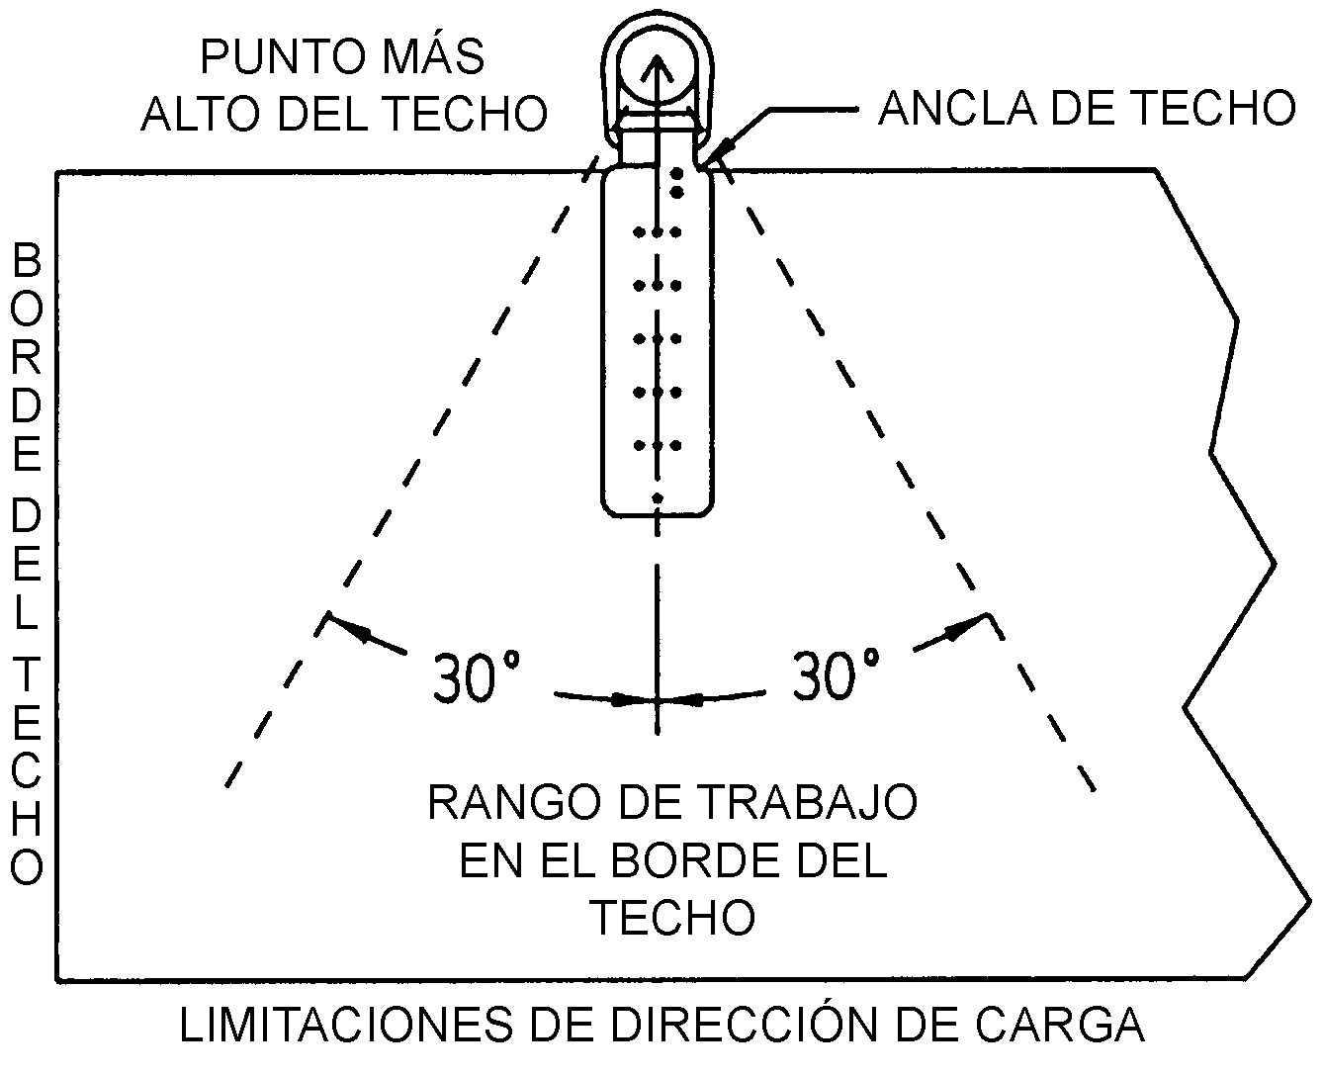
Peligro de caída oscilante
Notes:
To reduce the risk of a swing fall hazard workers should work no more than 30 degrees from an anchor point.

Slide 60

Peligro de caída oscilante
Peligro de caída oscilante
Notes:
This slide shows a worker exposed to a swing fall hazard.
Photo provided by materials developed through a Susan Harwood Training Grant, a program of the US Department of Labor, Occupational Safety & Health Administration

Slide 61

Identificar los peligros
¿Cuántos peligros identifica en esta foto?
Notes:
This photo shows a worker working at heights above 6 feet without utilizing conventional fall protection.

Slide 62

Identificar los peligros
¿Cuántos peligros identifica en esta foto?
Notes:
This photo shows a worker working at heights above 6 feet without utilizing conventional fall protection.

Slide 63


Identificar los peligros
¿Cuántos peligros identifica en esta foto?
Notes:
This photo shows stairs with 4 or more risers without proper handrails or guardrails. Additionally there is an unguarded wall opening that Is not protected by guardrails.

Slide 64
Limitaciones de uso de un PFAS
Las limitaciones de los sistemas convencionales de protección contra caídas durante la instalación de paredes exteriores pueden incluir:
La falta de un punto de anclaje adecuado para soportar 5,000 libras (2.268 kilos) o el doble de la carga prevista de un trabajador que cae.
La instalación del sistema de barandas podría implicar más riesgos, debido a la duración de la exposición a la caída.
Notes:
Limitations of conventional fall protection systems during the installation of exterior walls may include the lack of a suitable anchor point or in special instances where the installation of guardrail system could involve more risk, due to the duration of the fall exposure.

Slide 65
Limitaciones de uso de un PFAS
Los fabricantes de componentes de sistemas personales de detención de caídas pueden prohibir que el punto de anclaje se coloque a nivel del suelo o debajo del anillo ‘D’ en el arnés de los trabajadores.
La distancia de separación debajo de un trabajador, que es necesaria cuando se usa un sistema personal de detención de caídas, puede no ser suficiente para evitar que el trabajador haga contacto con el siguiente nivel inferior, en caso de que ocurra una caída.
Los fabricantes pueden tener diferentes requisitos de instalación o uso; siempre consulte las instrucciones del fabricante antes de su uso.

Slide 66
Resumen
En construcción, la altura mínima sensible para cuando se requiere protección convencional contra caídas (barandillas, PFAS, redes de seguridad) es de 6 pies (1,80 metros).
Antes de exponerse a riesgos de caídas, los trabajadores deben recibir capacitación.
Comprender el uso apropiado y las limitaciones de los sistemas de protección contra caídas antes de comenzar a trabajar.
Nunca tome atajos, siempre solicite la ayuda de un supervisor o una persona competente si no está seguro acerca de un peligro de caída o un sistema de protección.
Notes:
Remember, the trigger height for when conventional fall protection is required is 6 feet. Workers need to be trained before being exposed to fall hazards, and must understand the proper use and limitations of fall protection systems being utilized.

